Slide 1




CHOIsir l’enseignement de spécialité Numerique
et
sciences informatiques
07.06.2022
#talentsdunum
@talentsdunum

Slide 2
Programme et intervenants
Animation par Rémi Ferrand, Délégué général de Talents du numérique
Avec la participation de :
Nicolas Glady, Directeur, Telecom Paris
Christina Lopes, Etudiante, EPITA
Bruno Mermet, Enseignant, Université du Havre
Emmanuel Peter, Directeur des programmes experts, EFREI
Nathalie Weibel, Professeur de NSI, Académie de Normandie

Slide 3




Le numérique bouleverse tous les secteurs, tous les métiers
Au cœur de toutes les activités professionnelles,
Tous les métiers sont impactés, tous secteurs confondus
De nouvelles compétences
Bonne nouvelle, dans cet univers numérisé, l’élément capital reste toujours l’homme et ses compétences !
Une transformation numérique globale !
Notes:
A l’oral : En agissant au cœur de toutes les fonctions de l’entreprise, la transformation numérique engendre une refonte importante des métiers,
Quasiment toutes les activités sont impactées et pas seulement les métiers informatiques,
L’évolution des métiers nécessite des compétences numériques pour tous, mais également des compétences transverses, telles que la capacité de travailler en équipe, la créativité, l’autonomie, la communication et la collaboration à distance,
La révolution à venir est celle des compétences et de la formation,

Slide 4
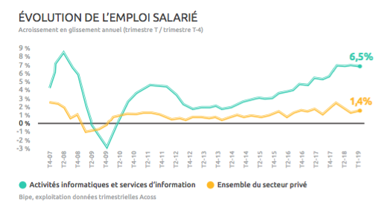
Les chiffres clefs du secteur du numérique
Un secteur pourvoyeur d’emplois stables
Plus de 530 000 emplois salariés
175000 créations nettes entre 2009 et 2019
23000 créations nettes en 2019, 5000 en 2020
80%
de cadres
93%
de CDI
4%
de contrats pro et alternants
25%
de moins de 30 ans
28%
de femmes
Notes:
L’occasion d’introduire les 3 activités principales présentes sur la slide suivante et la dominante en conseil et service, le fait que de nombreuses entreprises sont de ETI ou PME 54% de 1 à 2 salariés
42% de 3 à 49
3% de 50 à 249
1% plus de 250 Idées sup : Depuis 2012 à 2018 nette augmentation du nombre de création d’emploi, tendance annoncée de nouveau en 2021 175 000 créations nettes d’emplois en 10 ans (2009 à 2019) et une croissance annuelle de 5% en moyenne sur les 3 dernières années.

Slide 5
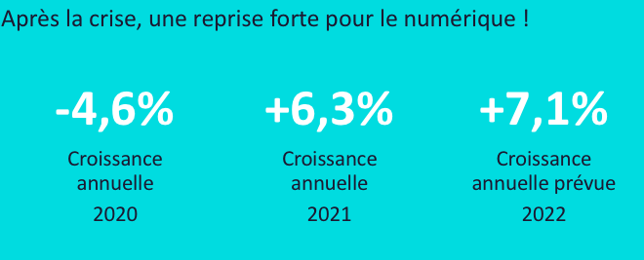
Un poids lourd de notre économie

Slide 6


Un secteur recruteur de jeunes talents
Notes:
L’occasion d’introduire les 3 activités principales présentes sur la slide suivante et la dominante en conseil et service, le fait que de nombreuses entreprises sont de ETI ou PME 54% de 1 à 2 salariés
42% de 3 à 49
3% de 50 à 249
1% plus de 250 Idées sup : Depuis 2012 à 2018 nette augmentation du nombre de création d’emploi, tendance annoncée de nouveau en 2021 175 000 créations nettes d’emplois en 10 ans (2009 à 2019) et une croissance annuelle de 5% en moyenne sur les 3 dernières années.

Slide 7
Programme et intervenants
Animation par Rémi Ferrand, Délégué général de Talents du numérique
Avec la participation de :
Nicolas Glady, Directeur, Telecom Paris
Christina Lopes, Etudiante, EPITA
Bruno Mermet, Enseignant, Université du Havre
Emmanuel Peter, Directeur des programmes experts, EFREI
Nathalie Weibel, Professeur de NSI, Académie de Normandie

Slide 8

MERCI !

